Slide 1
Лекция 3:
классификатор
логистическая регрессия
Евгений Борисов
четверг, 4 октября 2018 г.

Slide 2
Классификатор: о задаче
разделение данных на части (классы)
Учебный набор: [ объект, ответ ]
Задача: классификатор
объект → вектор-признак → результат
Обучение: минимизация ошибки
ошибка = результат - правильный ответ
Критерий остановки:
достигнут порог значения ошибки,
и/или порог количества циклов

Slide 3
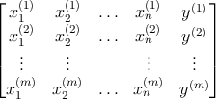
Классификатор: данные 1
x - вектор-признак
y - метка класса
n - размер пространства признаков
m - количество примеров

Slide 4
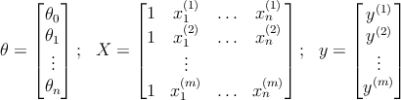
Классификатор: данные 2
x - вектор-признак
y - метка класса
n - размер пространства признаков
m - количество примеров
θ - параметры

Slide 5
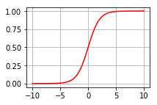

Классификатор: классификатор 1
ф-ция сигмоид
x - вектор-признак
n - размер пространства признаков
θ - параметры

Slide 6
Классификатор: классификатор 2
1
нейросеть из одного нейрона
x₁
x^{T} θ
y
x₂
h()
x_{n}
x - вектор-признак
n - размер пространства признаков
θ - параметры
h - ф-ция сигмоид
y - выход

Slide 7

Классификатор: ф-ция потери
перекрёстная энтропия (cross entropy)
перекрёстная энтропия (cross entropy)
Энтропия — это то, как много информации вам не известно о системе.
y - номер класса объекта х
o = h(x^{T} θ) - ответ класстфикатора
if (y==1) log(o) else log(1-o)
задача оптимизации

Slide 8
Классификатор: метод градиентного спуска
инициализировать θ
вычисляем потерю J(θ)
корректируем
параметры
θ:=θ−η⋅∇J(θ)
J<порога
конец
работы
значение
градиента
∇J(θ)

Slide 9

Классификатор: градиент и параметры

Slide 10
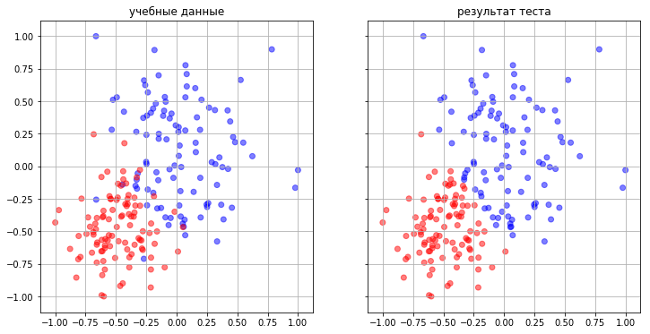
Классификатор: результат
линейный классификатор и линейно разделимые данные

Slide 11
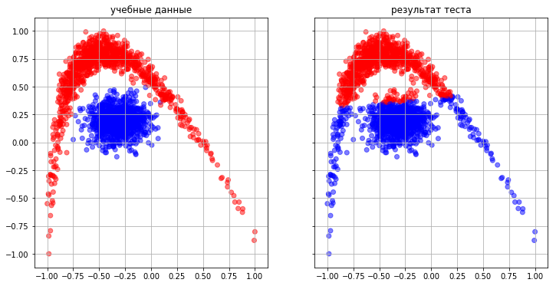
Классификатор: результат 2
линейный классификатор и линейно неразделимые данные

Slide 12
Классификатор: нелинейный
cтроим полином степени k на признаках X
повышаем размерность пространства признаков
увеличиваем число параметров θ

Slide 13
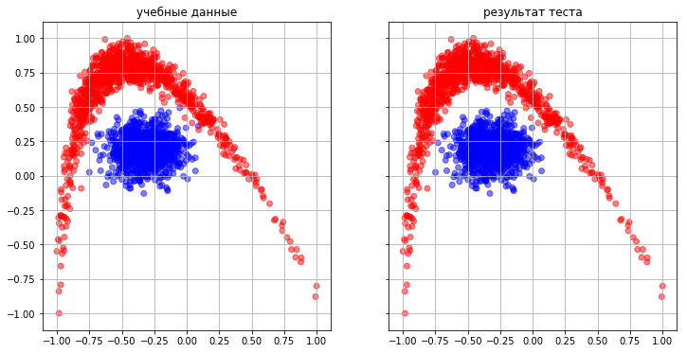
Классификатор: результат 3
нелинейный классификатор и линейно неразделимые данные

Slide 14
Классификатор: порог скора
p = h(x^{T} θ) - оценка (score) классификатора
[ p > b ] - ответ класстфикатора, т. е. номер класса 0 или 1
b - порог скора
x - вектор-признак объекта
θ - параметры классификатора
h - ф-ция сигмоид
пример: 0≤p ≤1 , b = 0.5

Slide 15
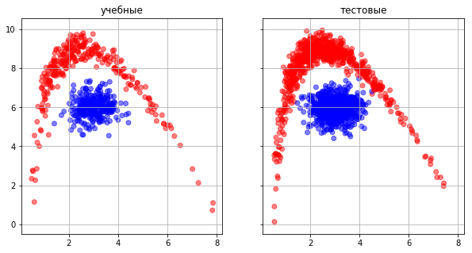
Классификатор: оценка результата 1
недообучение (underfitting)
большая ошибка на учебном наборе
переобучение (overfitting)
малая ошибка на учебном наборе
большая ошибка на тестовом наборе
разделяем набор данных
- учебный
- тестовый

Slide 16
Классификатор: оценка результата 2
метрики качества на тестовом наборе
- погрешность (accuracy)
- матрица ошибок ( confusion matrix )
- точность (precision)
- полнота (recall)
- F-мера
- ROC/AUC

Slide 17
Классификатор: оценка результата 3
погрешность (accuracy)
правильные ответы / всего примеров
оценка для сбалансированного набора, т.е.
количество примеров в классах +- одинаковое

Slide 18
Классификатор: оценка результата 4
Пример:
тест на болезнь «зеленуху» имеет вероятность ошибки 0.1 (как позитивной, так и негативной)
зеленухой болеет 10% населения.
Какая вероятность того,
что человек болен зеленухой,
если у него позитивный результат теста?

Slide 19
Классификатор: оценка результата 5
Подсказка: формула Байеса

Slide 20
Классификатор: оценка результата 6
Подсказка: формула Байеса
Ответ: (0.9*0.1) / (0.9*0.1 + 0.1*0.9) = 0.5

Slide 21
Классификатор: оценка результата 7
Подсказка: формула Байеса
Ответ: (0.9*0.1) / (0.9*0.1 + 0.1*0.9) = 0.5
Замечание о корректности этого результата:
анализы проводят, когда есть подозрение на какую-то болезнь,
поэтому вероятность болезни надо вычислять по этой «подозрительной» группе.
это понижает требования к точности прибора…

Slide 22

Классификатор: оценка результата 8
матрица ошибок ( confusion matrix )
два класса — четыре группы
- TP истинно положительные
- TN истинно отрицательные
- FP ложно положительные
- FN ложно отрицательные

Slide 23
Классификатор: оценка результата 9
точность (precision)
TP / ( TP + FP )
(метрики для отдельного класса)
доля объектов действительно принадлежащих данному классу относительно всех объектов, которые классификатор отнес к этому классу
полнота (recall)
TP / ( TP + FN )
доля объектов, найденных классификатором, относительно всех объектов этого класса
F-мера
( precision*recall ) / ( precision+recall )
усреднение точности и полноты

Slide 24
Классификатор: оценка результата 10
Пример classification_report
precision recall f1-score support
0 0.90 0.90 0.90 2835
1 0.91 0.90 0.91 2927
avg / total 0.90 0.90 0.90 5762

Slide 25
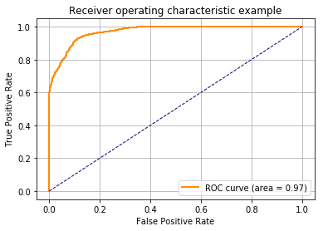
Классификатор: оценка результата 11
ROC - receiver operating characteristic,
рабочая характеристика приёмника
TPR=TP/(TP+FN)
полнота(recall), доля объектов, найденных классификатором, относительно всех объектов этого класса
FPR=FP/(FP+TN)
доля объектов negative класса
алгоритм предсказал неверно
ROC - показывает зависимость полноты TPR
от доли ложно-негативных FPR
при изменении порога скора
AUC - area under ROC curve,
площадь под ROC-кривой
характеристика качества классификации

Slide 26
Классификатор: литература
Борисов Е.С. Классификатор на основе логистической регрессии.
http://mechanoid.kiev.ua/ml-regression-class.html
git clone https://github.com/mechanoid5/ml_lectorium.git

Slide 27

Классификатор: почти последний слайд...
Вопросы ?

Slide 28

Классификатор: практика
источники данных для экспериментов
sklearn.datasets
UCI Repository
kaggle

